Slide 1
УВОД
Управљање реализацијом инвестиције (управљање изградњом објеката) подразумева
технички,
економски и
правни аспект,
било која фаза реализације да је у питању.

Slide 2
УВОД
Технички аспект подразумева пројектовање и извођење предметног објекта и инфраструктуре
Економски - финансијски аспект управљања инвестицијом подразумева вредновање постигнутих материјалних ефеката у појединим фазама и управљачке акције да се одржи вредност инвестиције у свим фазама.
Правни аспект подразумева обезбеђење локације, добијања одобрења за изградњу као и расељавање локације, односно целокупну правну процедуру од идеје, па до коришћења објекта.

Slide 3
УВОД
Под инвестицијом се подразумевају новчана улагања у основна средства која су у формирању – нпр. изградња неког објекта, али и у обртна средства.
То је процес који се одиграва пре него што предмет инвестиције постане основно средство инвеститора.

Slide 4
УВОД
Инвестиције се могу делити према
  намени (капитални објекти, објекти инфраструктуре, привредни објекти, непривредни објекти, ...)
  структури (грађевински објекти, опрема, ....)
  врсти извођења радова (нове инвестиције, проширења / реконструкције/адаптације, замена дотрајалих делова објекта, инвестиционо одржавање/капитални ремонт)

Slide 5
УВОД
Инвестирање се врши у циљу проширења производње или одржавања основних средстава.
Финансирање се врши из посебних средстава – сопствених фондова, кредита, итд.
Инвестиције се могу реализовати у сопственој режији, или се њихово извођење може поверити другима, од чега зависи конкретно планирање и ток финансијских средстава.
Упутно је, када се ради о реализацији инвестиције, сагледати могућност етапног завршетка и коришћења.

Slide 6
ФИНАНСИЈЕ
Финансије (латински: finis - граница, новолатински: financia; француски: financier – онај који ради са новцем)
Значи газдовање, приходи и расходи, новчано стање, новчане прилике, буџет, извори финансирања, односно изградњу објекта.
У ширем смислу овај термин означава финансирање/инвестиције.
Финансирати значи правити финансијске операције.
Слично. енглески: financial значи новчана средства, новчани послови.

Slide 7
ЕКОНОМИЈА
Економија (oikos – кућа, nomos – закон) означава рационалност коришћења добара, снаге, објекта, односно што већи успех са што мање средстава, односно што рационалнију употребу објеката.
У ширем смислу овај термин означава разумно и штедљиво пословање.
Сличнно, енглески: economy значи привреда, штедња.

Slide 8
ФИНАНСИЈЕ И ЕКОНОМИЈА
Термин финансије у грађевинарству означава новчане процедуре, а економија подразумева да се те процедуре обављају на разуман начин.
Финансијски инжењеринг - финансијски менаџмент значи управљање финансијама, стицање и управљање финансијским средствима (ресурсима) ради остваривања основног циља пословања – реализације инвестиционих пројеката.
Инвестирање или финансирање означава прикупљање и распоређивање финансијских средстава од стране инвеститора, односно предузећа.

Slide 9
УТИЦАЈ РЕШАВАЊА ИМОВИНСКО-ПРАВНИХ ОДНОСА НА УСПЕШНОСТ ИНВЕСТИЦИЈЕ
Успешно решавање имовинско-правних односа подразумева не само правно, већ и економско и техничко знање и искуство, али и вештину.
Ефекти решавања имовинско-правних односа прате инвестицију од самог почетка (кроз израду комунално-економског елабората, расељавање и рушење) па до краја (кроз коначни обрачун).
Искуство показује да је, уколико нема расељавања на локацији која се гради, обично постоји велика оптерећеност будуће инвестиције трошковима изградње инфраструктуре и одговарајућих објеката.

Slide 10
УТИЦАЈ ПРОЈЕКТОВАЊА НА УСПЕШНОСТ ИНВЕСТИЦИЈЕ
Фаза пројектовања је важна због последица које носи по целокупни пројекат, будући да се у тој фази дефинишу конструктивно-просторни елементи инвестиције и разрађују детаљи који утичу на цену.
Измене документације у току реализације инвестиције дешавају се из разлога различите природе:
  недостатка финансијских средстава
  неадекватних решења у пројектној докуметнацији
  посебних захтева инвеститора
  на предлог извођача
  због промене услова околине

Slide 11
ОРГАНИЗОВАЊЕ ФИРМЕ И УСПЕШНОСТ ПОСЛОВАЊА
Темељ успешне организације је њена мисија и њене вредности.
Управљање путем вредности је одговор на промене – технолошке, културне, друштвене, економске и личне, које делују и на раднике, менаџере и власнике.
То је организациона култура чија се стратегија и процеси управљају према заједничкој људској визији, циљу и скупу вредности.

Slide 12
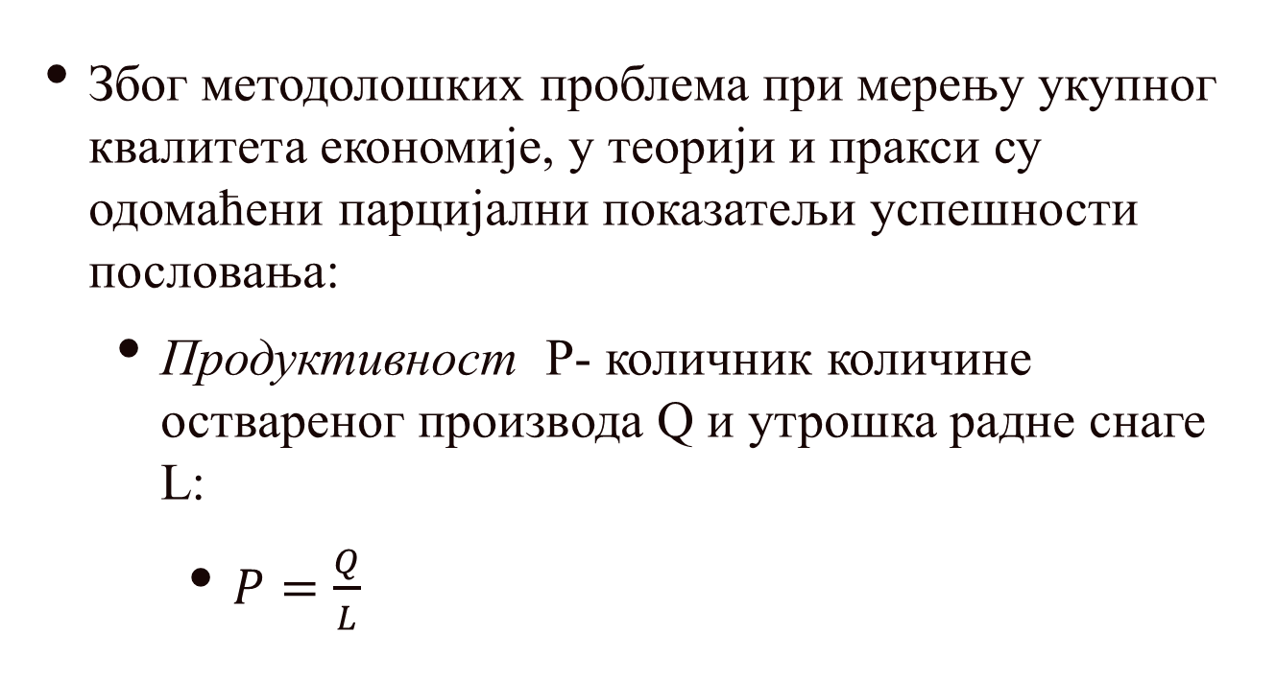
ПОКАЗАТЕЉИ ПОСЛОВАЊА

Slide 13
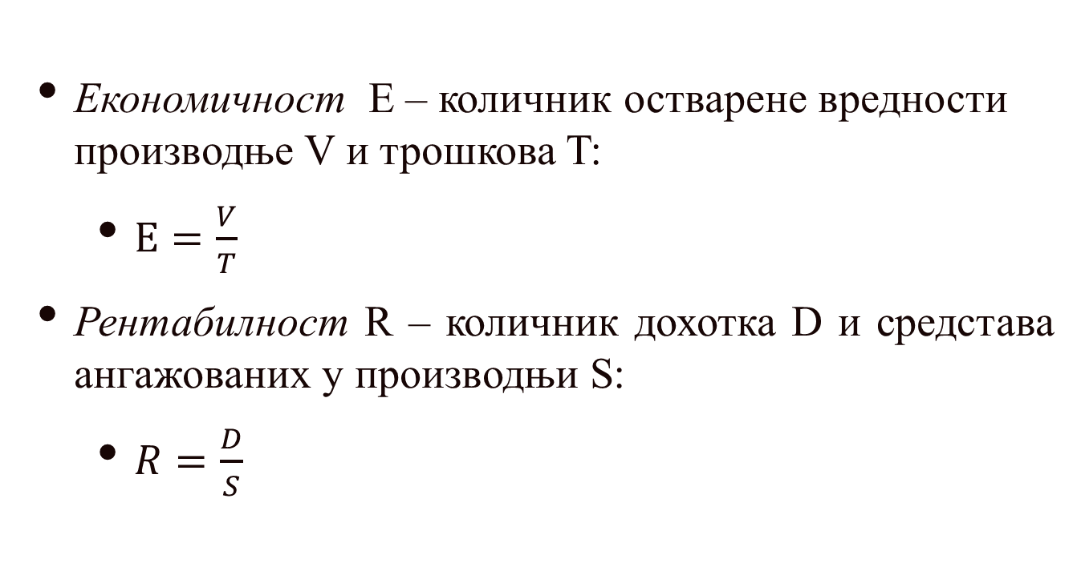
ПОКАЗАТЕЉИ ПОСЛОВАЊА

Slide 14
ПОКАЗАТЕЉИ ПОСЛОВАЊА
Познајући показатеље пословања, могуће је донети закључке типа:
  продуктивност мала због неиспуњења потребне норме
  продуктивност мала због ниског нивоа технологије
  продуктивност мала због лоше уговорених радова суизвођача

Slide 15
ОСНОВНИ ПОКАЗАТЕЉИ ФИНАНСИРАЊА
Економичност
Рентабилност
Период повраћаја инвестиције
Основно питање:
Да ли је боља мања рентабилност, а краћи период повраћаја инвестиције, или обрнуто?

Slide 16
ФИНАНСИЈСКИ ПОКАЗАТЕЉИ ИНВЕСТИРАЊА
Будућа/коначна вредност инвестиције се може добити методом дисконтовања новчаних токова којом се врши утврђивање нето садашње вредности новчаног тока за сваку годину пројекта, а затим сабирањем тако добијених вредности (уз стопу валоризације) добија се укупна нето садашња вредност пројекта.
Процена трошкова финансирања је кључна акција у опредељењу за начин финансијске реализације пројекта.
Временска вредност новца представља обезвређивање новца током времена.
Због тога је уобичајено да се будући ефекти инвестиције своде на садашњу вредност.

Slide 17
ПРОЦЕНА ТРОШКОВА ГРАЂЕВИНСКЕ ПРОИЗВОДЊЕ
Процена трошкова је релативно стара стручна и научна дисциплина.
Цена неефикасног приступа пројекту може да износи и до 20 % од укупних трошкова пројекта, најчешће услед слабе процене трошкова.
Потреба за информацијама о трошковима јавља се због:
  процене очекиваног ефекта на добит за неку акцију у процесу доношења одлуке
  предвиђања будућег нивоа трошкова услед промена у окружењу (нпр. пораст цена грађевинског материјала)
  потребе за системским приступом у начину коришћења података о трошковима у оквиру управљачког система

Slide 18
ПРОЦЕНА ТРОШКОВА ГРАЂЕВИНСКЕ ПРОИЗВОДЊЕ
У формирању и приказивању информација о трошковима треба познавати и пратити трошкове на самом извору података - месту настајања трошка.
Ово је омогућено коришћењем савремене информационе технологије у прикупљању и обради података.

Slide 19
ПРОЦЕНА ТРОШКОВА ГРАЂЕВИНСКЕ ПРОИЗВОДЊЕ
На инвестицију делују многи утицаји проузроковани од стране различитих привредних и државних субјеката.
Неки од њих су:
  Промена прописа и остали облици државне контроле
  Пројектантска решења,
  Произвођачи и добављачи грађевинског материјала и опреме
  Банке и финансијске организације
  Услови на тржишту

Slide 20
ПРОЦЕНА ТРОШКОВА ГРАЂЕВИНСКЕ ПРОИЗВОДЊЕ
  Главни извођач или носилац посла на реализацији објекта
  Фирме које пружају различите услуге из области грађевинарства - подизвођачи
  Комунална предузећа и, наравно
  Инвеститор и његов консултант и
Мада су циљеви субјеката који утичу на инвестицију исти - изградња објекта, интереси су им углавном супротстављени.

Slide 21
ВЕЗЕ ИЗМЕЂУ ГЛАВНИХ УЧЕСНИКА У ПРОЈЕКТУ стара шема – свако комуницира са сваким

Slide 22
ВЕЗЕ ИЗМЕЂУ ГЛАВНИХ УЧЕСНИКА У ПРОЈЕКТУ нова шема – строга хијерархија

Slide 23
ПОСЛОВНИ ОДНОСИ ИНВЕСТИТОР – ИЗВОЂАЧ У ТОКУ РЕАЛИЗАЦИЈЕ ИНВЕСТИЦИОНОГ ПОДУХВАТА
Пословни односи између инвеститора и извођача се одвијају све време трајања инвестиције
На финансијске ефекте изведених радова утичу активности које се дешавају још у току припреме инвестиције, било да су инициране од стране инвеститора или извођача
Почетак и суштину ових односа креира инвеститор још у фази припреме лицитације.

Slide 24
ПОСЛОВНИ ОДНОСИ ИНВЕСТИТОР – ИЗВОЂАЧ У ТОКУ РЕАЛИЗАЦИЈЕ ИНВЕСТИЦИОНОГ ПОДУХВАТА
У току времена, било да се објекат гради или не, долази до промене услова, који значајно утичу на квалитет. Они се, пре свега односе на:
  а) могућност извођача да својом стручношћу и технолошком опремљеношћу обезбеди дефинисани квалитет
  б) могућност обезбеђења пројектом дефинисаног материјала и опреме на тржишту
  в) могућност да инвеститор одржи уговорену финансијску динамику

Slide 25
ПОСЛОВНИ ОДНОСИ ИНВЕСТИТОР – ИЗВОЂАЧ У ТОКУ РЕАЛИЗАЦИЈЕ ИНВЕСТИЦИОНОГ ПОДУХВАТА
Организација извођача зависи од инвеститора и због тога мора да разуме његове тренутне и будуће потребе и испуни захтеве и очекивања.
Инвеститорово задовољство је резултат утицаја бројних позитивних и негативних фактора.
Што је више позитивних фактора у игри, то је веће инвеститорово задовољство.
Уважавање инвеститорових потреба усмерава организацију ка тржишту.

Slide 26
ПОСЛОВАЊЕ У ГРАЂЕВИНАРСТВУ
Финансије и финансијски токови су у сваком пословном процесу нераскидиво повезани са процедурама, односно пословањем.
Пословање у грађевинарству, које се односи на финансије има свој препознатљив ток.
Неке од ових пословних процедура су резултат уходаних процеса, који се, у духу добре праксе, успешно примењују дуги низ година.
Неке су последица обавезне примене законских прописа.
Неке се логична последица примене нових пословних процедура, као што је, нпр., електронско пословање и други облици пословне комуникације.

Slide 27
ПОСЛОВАЊЕ У ГРАЂЕВИНАРСТВУ
Са друге стране, пословање у грађевинарству је повезано са односима између учесника у инвестиционом процесу.
То су, осим инвеститора и извођача радова и извођачевих подизвођача: пројектанти, банке и финансијске институције, установе које у управном поступку спроводе правну процедуру, установе за послове вештачења, консултанти, итд.
Такође, унутар сваке од ових установа постоји одређени процедурални ток који, са свог аспекта, употпуњује процедуру реализације једне инвестиције.

Slide 28
ГРАЂЕВИНСКО-ТЕХНИЧКИ АСПЕКТ РЕАЛИЗАЦИЈЕ СТАМБЕНЕ ИЗГРАДЊЕ
На реализацију инвестиционог подухвата утиче намена, обим и вредност планиране инвестиције, што одређује структуру трошкова, њихов садржај и трајање
Управљање реализацијом стамбене изградње је подухват који се састоји од великог броја активности.
У управљању инвестицијом за изградњу и адаптацију стамбених и пословних објеката (на територији Београда и осталих градова) постоје следеће глобалне активности:
  Урбанистички план/одабир локације
  Обезбеђење локације/земљишта

Slide 29
ГРАЂЕВИНСКО-ТЕХНИЧКИ АСПЕКТ РЕАЛИЗАЦИЈЕ СТАМБЕНЕ ИЗГРАДЊЕ
  Израда инвестиционог програма
  Обезбеђење финансијских средстава
  Израда пројекта геомеханичких истраживања и елабората геотехничких услова за изградњу објекта
  Израда детаљних геодетских подлога
  Израда комунално-економског елабората/припрема за решавање имовинско-правних послова
  Израда идејног пројекта са потребним сепаратима и каталозима
  Препарцелација земљишта према потребама евентуалне етапне изградње
  Решавање имовинско-правних односа/расељавање и привођење парцела намени

Slide 30
ГРАЂЕВИНСКО-ТЕХНИЧКИ АСПЕКТ РЕАЛИЗАЦИЈЕ СТАМБЕНЕ ИЗГРАДЊЕ
  Прибављање услова за пројектовање
  Израда пројекта за грађевинску дозволу са техничком контролом
  Уговарање партиципација за дирекцијом за земљиште и градским комуналним јавним предузећима и финансијска реализација уговора
  Прибављање грађевинске дозволе
  Израда лицитационог елабората за уступање радова и спровођење лицитације
  Избора извођача и уговарање радова
  Извођење радова и надзор над извођењем
  Технички преглед изведених радова / Употребна дозвола/ укњижба објекта
  Коначни обрачун

